Slide 1
Mujeres con una misión
Princesa en misión

Slide 2
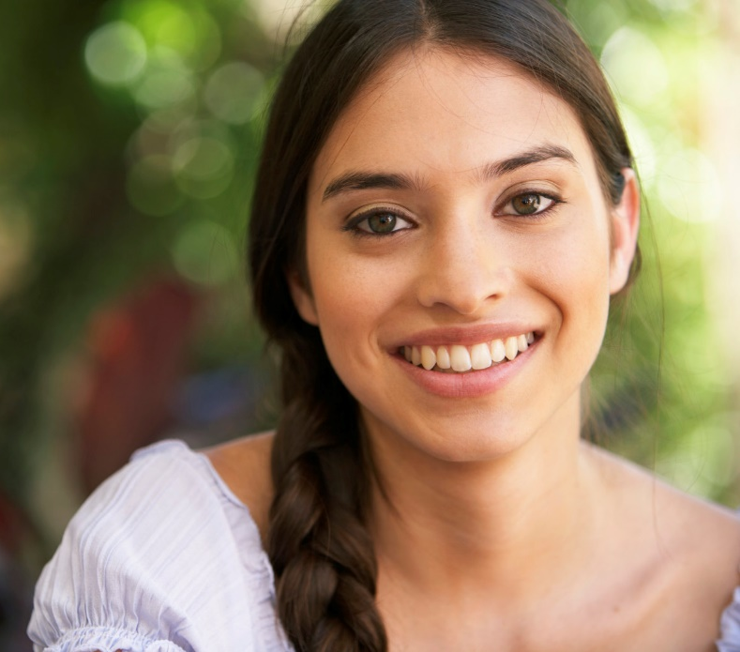
Dios usa las mujeres:
Profesionales
Esposas
Mamás
Abuelas
Siervas fieles
Líderes
Políticas
maltratadas o con pecados
Sanadas para sanar a otros

Slide 3
Mujeres con una misión
Princesa en misión

Slide 4
Siendo princesas
Privilegios y ventajas, y
también responsabilidad

Slide 5
Siendo princesas
Conversen de
2 privilegios que
tenemos como princesas de Dios
y 2 responsabilidades.

Slide 6
Las cualidades especiales de la mujer
Sensitiva a la voz de Dios.
Necesitamos vivir con
un propósito definido.

Slide 7
Las cualidades especiales de la mujer
Don de la maternidad.
Nos gusta cuidar de alguien.

Slide 8
Las cualidades especiales de la mujer
Práctica para encontrar la forma de hacer una tarea.
Simultánea, podemos hacer muchas tareas a la vez.

Slide 9
Las cualidades especiales de la mujer
Comunicadora por naturaleza. Tenemos la sensibilidad para comprender y sentir lo del otro.

Slide 10
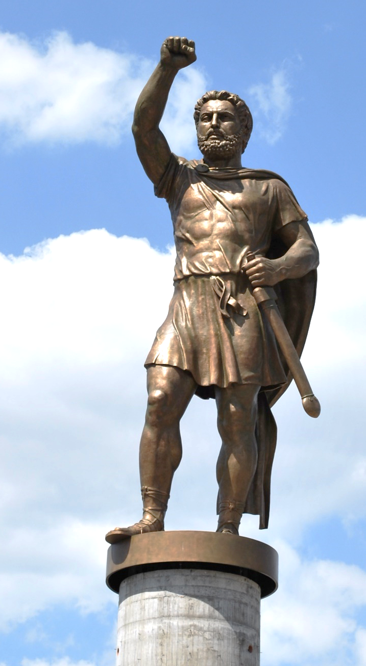
No necesitamos un título ni posición para servir o influenciar
a otros.

Slide 11
Las cualidades especiales de la mujer
Somos luchadoras.
Peleamos por lo que queremos alcanzar.

Slide 12
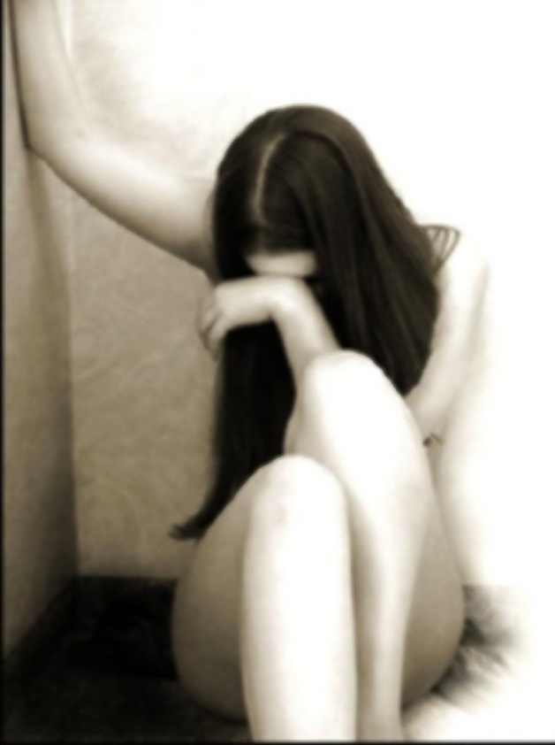
Las cualidades especiales de la mujer
Sufren más.

Slide 13



Slide 14
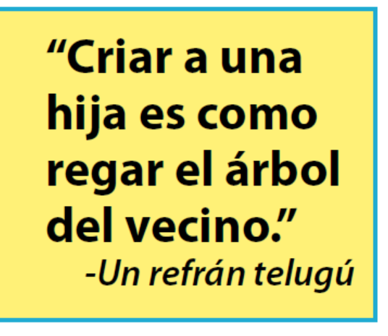
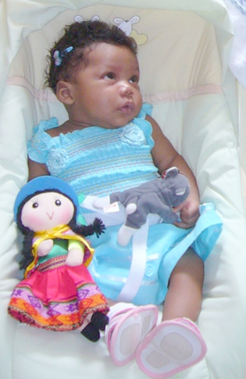
En China 25 abortos por minuto, muchos de ellos son forzados.

Slide 15
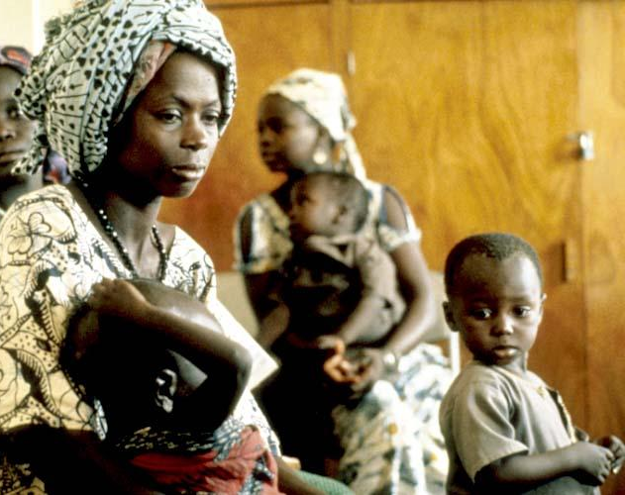
La pobreza tiene rostro de mujer

Slide 16
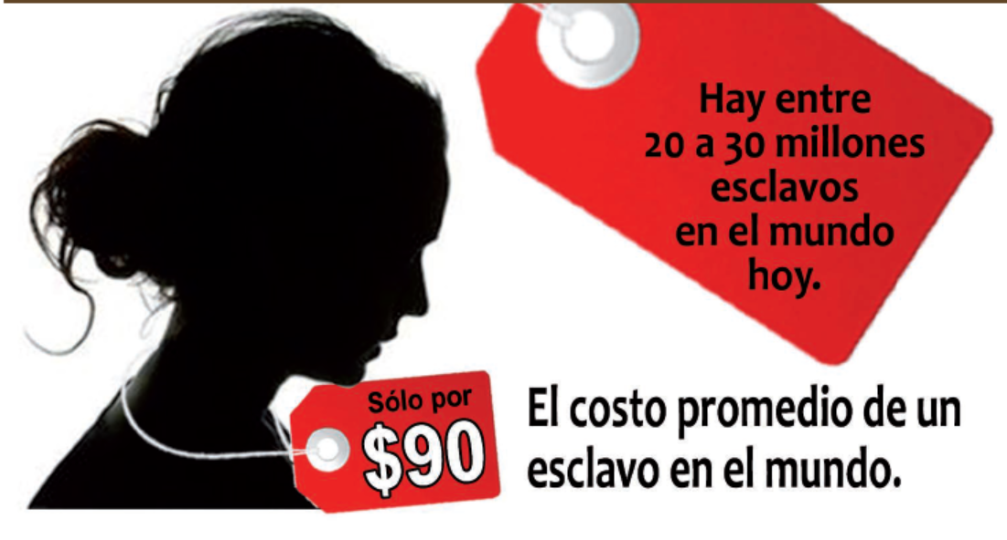

Slide 17
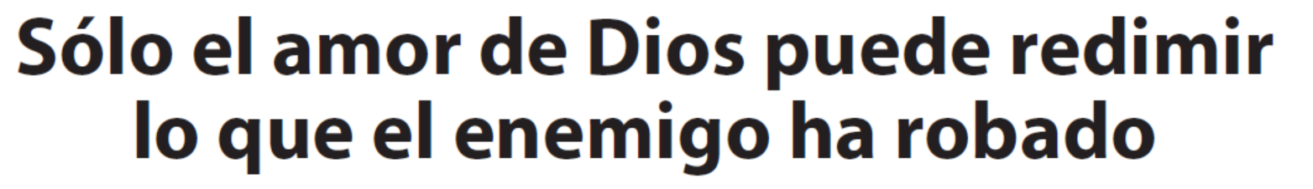
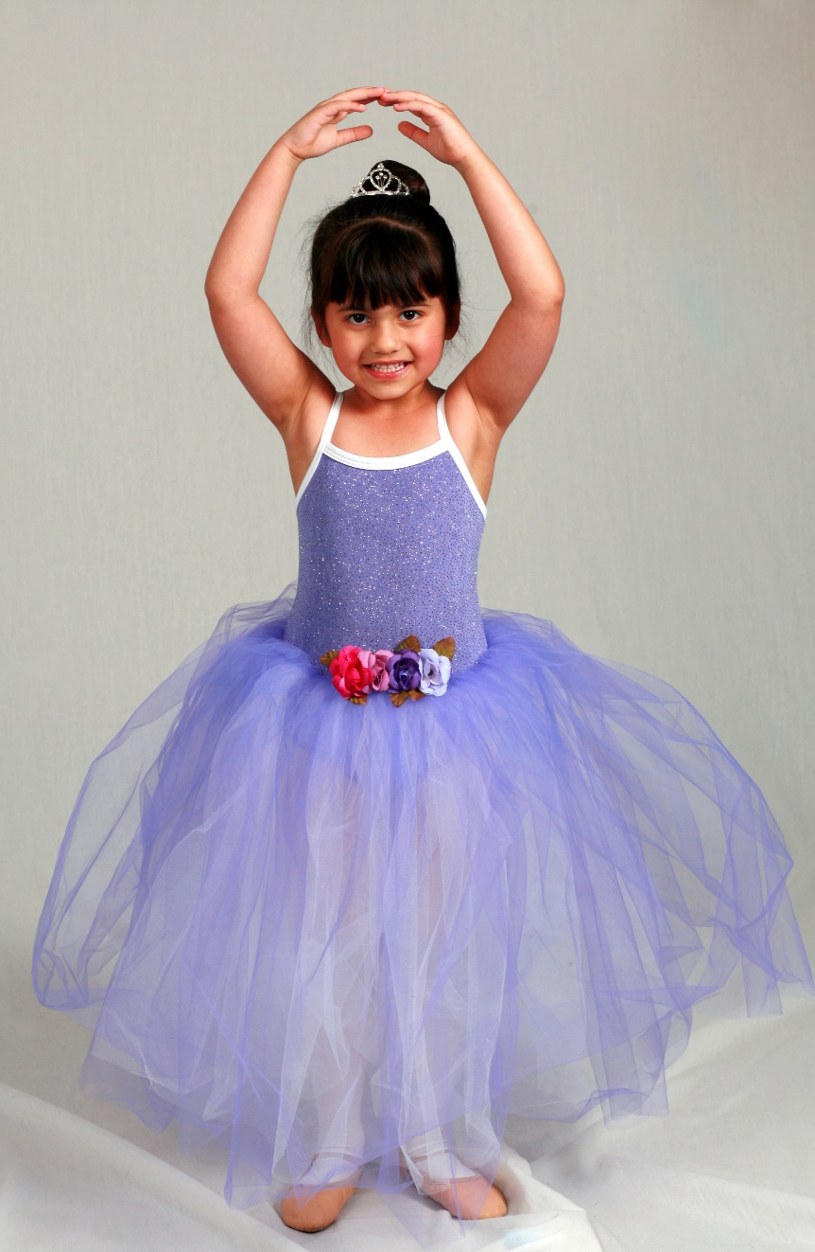
Esperanza para las princesas

Slide 18
Princesas en misión
¿Cuáles te parece interesante? ¿Qué otras cualidades hay?
Sensitiva a la voz de Dios.
Tiene la necesidad de cuidar de alguien
Practica para encontrar la forma de hacer una tarea y hace mucha a la vez.
Es comunicadora por naturaleza, sensibilidad
No necesita un titulo ni posición para servir o influenciar a otros.
Es luchadora. No se rinde.
Sufre más.

Slide 19
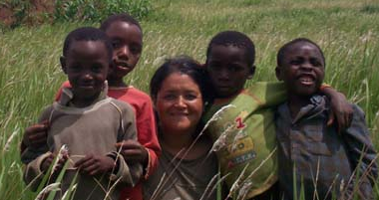
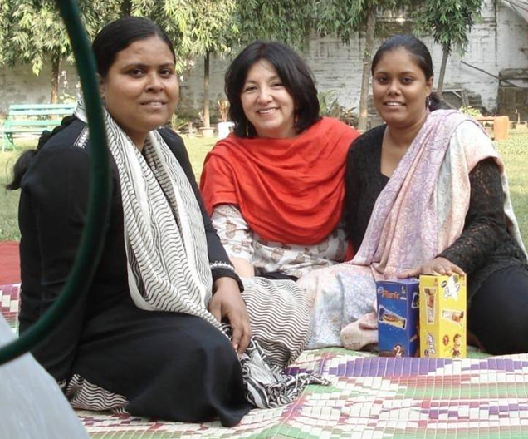
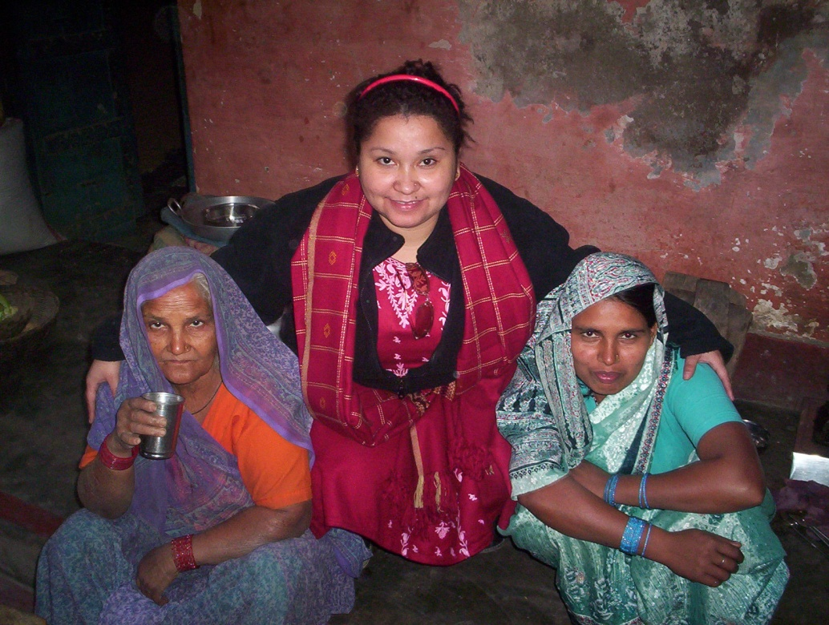
Princesas en misión

Slide 20
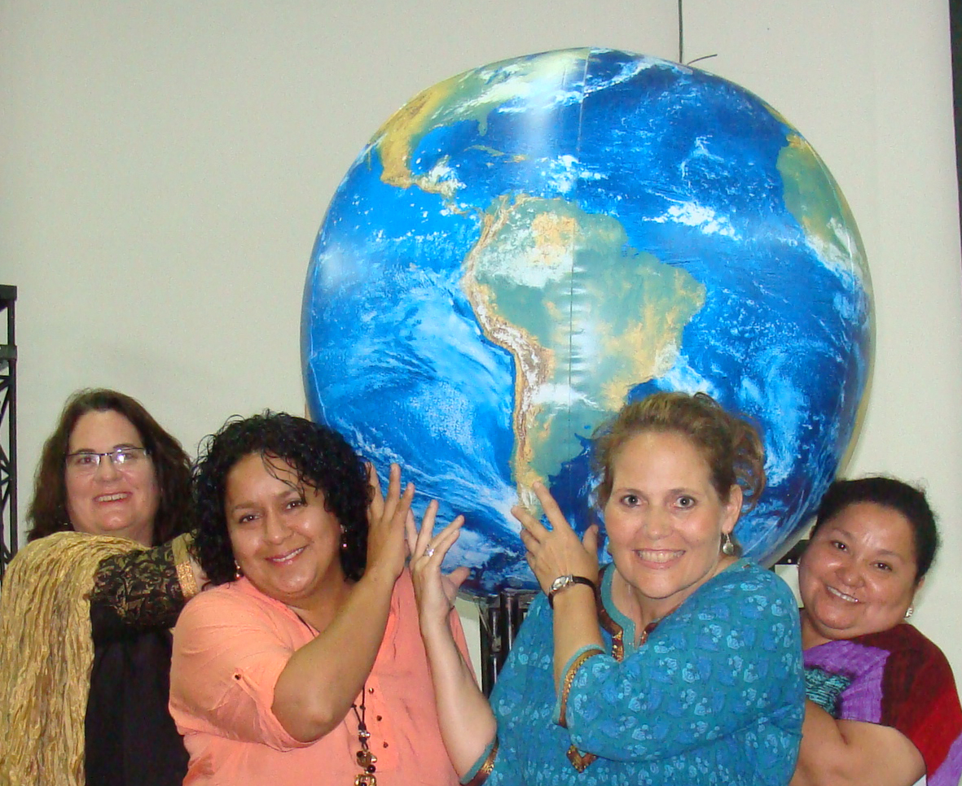
Las mujeres en el campo
2/3 del campo misionero son mujeres
1/3 misioneras solteras
1/3 misioneras casadas

Slide 21
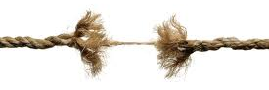

Necesidades emocionales de las mujeres en el campo
Amistades cercanas

Slide 22
Necesidades emocionales de las mujeres en el campo
Seguridad y estabilidad

Slide 23
Necesidades emocionales de las mujeres en el campo
Contacto/
toque físico

Slide 24
Necesidades emocionales de las mujeres en el campo
Cuidar de sí misma (espiritualmente, físicamente, emocionalmente)

Slide 25
Necesidades emocionales de las mujeres en el campo
Cuidar de su boca y actitud

Slide 26
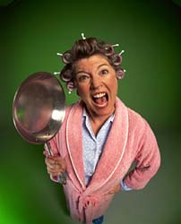
Proverbios 21:9
Más vale habitar en un rincón de la azotea que compartir el techo con mujer pendenciera.

Slide 27
Princesas en misión
¿Con cuál crees que lucharías más?
Amistades cercanas
Seguridad y estabilidad
Contacto/toque físico
Cuidar de sí misma
Cuidar de su boca y actitud

Slide 28
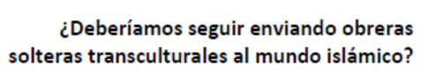
Mi pastor no quiere enviarme al campo porque soy soltera.

Slide 29
Mujeres con una misión
Oración:
1. por nosotras: que vivamos como princesas
2. por las mujeres en el mundo
3. por las misioneras
(solteras y casadas)

Slide 30
Mujeres con una misión
Princesa en misión

